Slide 1
CÁc biện pháp để bảo vệ Không khí
NHÓM 2 – LỚP 8A5

Slide 2
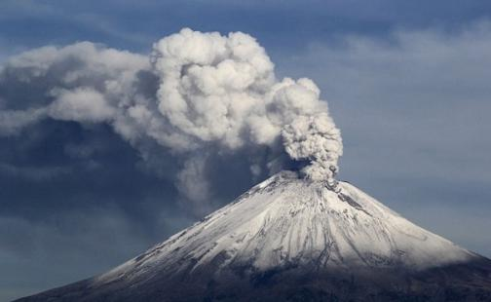
1, CÁC NGUYÊN NHÂN ĐẾN TỪ MÔI TRƯỜNG
I. NGUYÊN NHÂN
- Do các hiện tượng tự nhiên gây ra: núi lửa, cháy rừng, bão bụi, hay quá trình phân huỷ, thối rữa xác động – thực vật tự nhiên… Đây là nguyên nhân khách quan nên rất khó dự báo và ngăn chặn.
Hình 1: Ô nhiễm không khí do phun trào núi lửa

Slide 3
I. NGUYÊN NHÂN
2, CÁC NGUYÊN NHÂN DO CON NGƯỜI GÂY NÊN
+ Do những ngành công nghiệp: Đây là nguồn gây ô nhiễm lớn nhất do con người gây ra. Quá trình gây ô nhiễm là quá trình đốt cháy các nhiên liệu hóa thạch như than, dầu, khí đốt tạo ra các chất khí độc hại (CO₂, CO, SO₂, NO_{x}, các chất hữu cơ chưa cháy hết: muội than, bụi). Nguồn công nghiệp có nồng độ độc hại cao, tập trung ở một không gian nhỏ, và tùy thuộc vào quy mô sản xuất và nhiên liệu sử dụng thì lượng chất độc hại và loại chất độc hại sẽ khác nhau.
+ Do các phương tiện giao thông: Đây cũng là nguồn gây ô nhiễm lớn đối với không khí, đặc biệt là ở khu đô thị và khu đông dân cư. Quá trình đốt nhiên liệu động cơ tạo ra các chất khí độc hại làm ảnh hưởng đến không khí như CO₂, CO, SO₂, NO_{x}, Pb, CH₄…
+ Do sinh hoạt của con người: Chủ yếu do hoạt động đun nấu sử dụng nhiên liệu tạo ra các khí độc hại gây ô nhiễm cục bộ trong hộ gia đình và các hộ xung quanh. Ví dụ: Nấu bếp than sản sinh ra khói độc hại,…

Slide 4
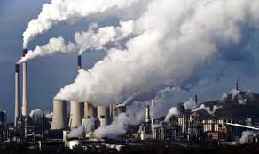
Hình 2: Ô nhiễm không khí từ các nhà máy

Slide 5
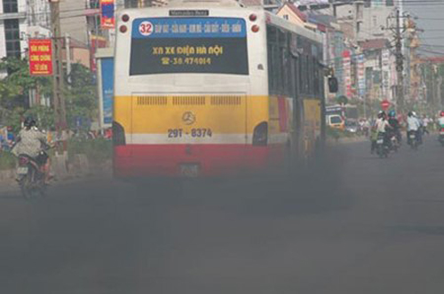
Hình 3: Ô nhiễm từ các phương tiện giao thông

Slide 6
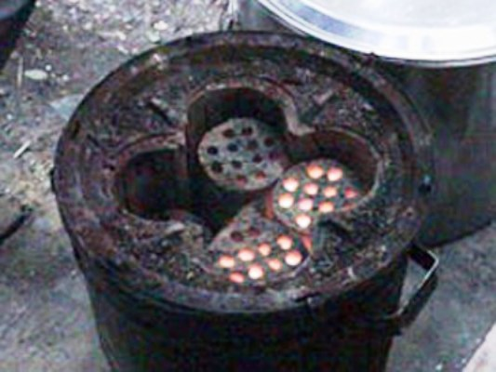
Hình 4: Do than mà con người đốt trong sinh hoạt hằng ngày

Slide 7
II. NHỮNG BIỆN PHÁP KHẮC PHỤC
1, BẰNG BIỆN PHÁP KĨ THUẬT
+ Thay thế các loại máy mọc, dây chuyền công nghệ lạc hậu, gây nhiều ô nhiễm bằng các dây chuyền công nghệ hiện đại, ít ô nhiễm hơn
+ Thay thế nhiên liệu đốt cháy từ than đá, dầu mazut bằng việc sử dụng điện để ngăn chặn ô nhiễm không khí bởi mồ hóng và SO₂.
2, BẰNG BIỆN PHÁP QUY HOẠCH
+ Giảm thiểu việc xây dựng các khu công nghiệp khu chế xuất trong thành phố, chỉ giữ lại các xí nghiệp phục vụ trực tiếp cho nhu cầu sinh hoạt của người dân.
+ Khuyến khích người dân đi lại bằng các phương tiện công cộng để giảm thiểu ùn tắc và phương tiện tham gia giao thông, qua đó làm giảm mật độ khói bụi và các chất thải do quá trình đốt cháy nhiên liệu xăng dầu trong không khí, nhất là vào giờ cao điểm.
+ Tạo ra các diện tích cây xanh rộng lớn trong thành phố, thiết lập các dải cây xanh nối liền các khu vực khác nhau của thành phố, nhất là các khu vực, tuyến phố có nhiều phương tiện qua lại và hay xảy ra tình trạng ùn tắc.

Slide 8
CẢM ƠN CÁC BẠN ĐÃ LẮNG NGHE! CHÚC CÁC BẠN HỌC TỐT!!

